Slide 1



SỞ GIÁO DỤC VÀ ĐÀO TẠO HÀ NỘI
HỘI NGHỊ TRIỂN KHAI
CHUYỂN ĐỔI SỐ TRONG VIỆC QUẢN LÝ KHOẢN THU VÀ
THANH TOÁN KHÔNG DÙNG TIỀN MẶT TẠI TRƯỜNG HỌC
Đơn vị phối hợp thực hiện

Slide 2


NỘI DUNG HƯỚNG DẪN
I. Giới thiệu tổng quan giải pháp
II. Hướng dẫn phân hệ quản lý khoản thu
III. Hướng dẫn PHHS thanh toán khoản thu, học phí trên ứng dụng eNetViet
IV: Hướng dẫn chi tiết trên phần mềm

Slide 3
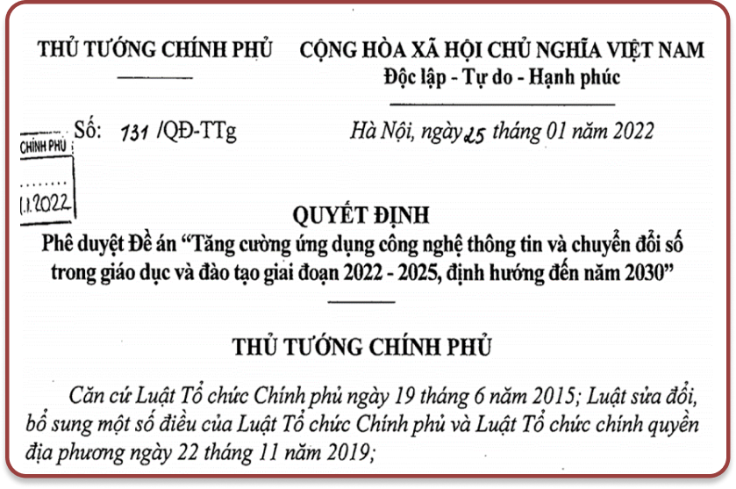
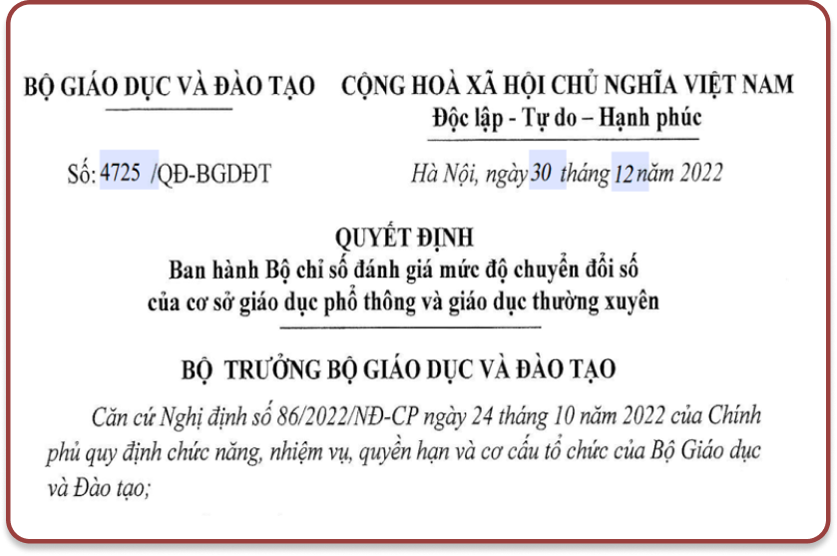

I. GIỚI THIỆU TỔNG QUAN
1. Căn cứ pháp lý

Slide 4









I. GIỚI THIỆU TỔNG QUAN
2. Thực trạng quản lý thu phí
Kế toán
Phụ huynh
Thủ quỹ - GVCN
Kế toán
Lập kế hoạch thu
Lập phiếu thu
Nhận thông báo phí
Nộp tiền
Thu tiền
Xuất hoá đơn
Ghi sổ sách

Slide 5

I. GIỚI THIỆU TỔNG QUAN
2. Thực trạng quản lý thu phí
Mức độ 1: Thu phí thủ công
Nhà trường lập khoản thu, phiếu thu bằng excel, phần mềm hay công cụ khác sau đó PHHS nộp tiền mặt cho GVCN, thủ quỹ nhà trường.
Mức độ 2: Thu phí bán tự động
Nộp tiền chuyển khoản qua ngân hàng đến tài khoản nhà trường hoặc GVCN. Sau đó thủ quỹ thực hiện tổng hợp và gạch nợ thủ công.
Mức độ 3: Tự động hóa toàn bộ quy trình
Cung cấp cho nhà trường phần mềm quản lý khoản thu; PHHS thực hiện thanh toán trực tuyến qua các ứng dụng phần mềm.
(Nhà trường ký hợp tác với các kênh thanh toán thông qua một trong hai hình thức đó là dùng tài khoản chung hoặc thanh toán trực tiếp theo kênh thanh toán của nhà trường).

Slide 6
I. GIỚI THIỆU TỔNG QUAN
3. Bất cập trong quản lý thu phí (Mức độ 1 và mức độ 2)
Nhà trường
Tốn thời gian, nguồn lực thu tiền.
Kế toán mất nhiều công sức, gạch nợ thủ công.
Sai sót, rủi ro thất thoát.
Phát sinh quản lý nộp tiền thừa/ thiếu
Phụ huynh
Mất thời gian, công sức tới trường nộp tiền
Quên, trễ đóng học phí
Chuyển khoản có thể sai nội dung.

Slide 7






I. GIỚI THIỆU TỔNG QUAN
4. Giải pháp của ENETPAY (Mức độ 3)
Gạch nợ tự động
Quản lý khoản thu
eNetViet
01
Kế toán
02
Hiệu trưởng
03
Phụ huynh học sinh
Lập đợt thu
Gạch nợ tự động
Xuất hoá đơn
Giám sát tình hình thu tiền
Thống kê, báo cáo
Nhận thông báo
Nộp tiền online

Slide 8
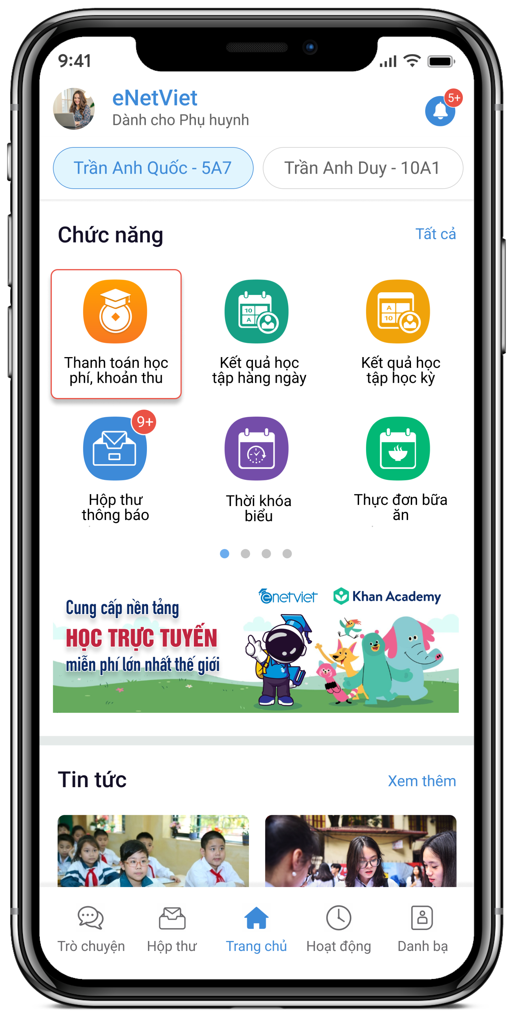
I. GIỚI THIỆU TỔNG QUAN
4. Giải pháp của ENETPAY (Mức độ 3)
01
03
Phụ huynh
học sinh
eNetPay
Cung cấp phần mềm quản lý khoản thu cho nhà trường
Công cụ thanh toán trực tuyến cho PHHS qua ứng dụng eNetViet
02
Nhà trường
Nhà trường ký kết hợp tác với các kênh thanh toán

Slide 9
I. GIỚI THIỆU TỔNG QUAN
5. Ưu điểm nổi bật
01
03
Tích hợp trên CSDL ngành:
Hồ sơ học sinh
Tự động gạch nợ trên phần mềm QLKT
Quản lý khoản thu
eNetViet
04
02
Liên thông dữ liệu eNetViet: chấm ăn bán trú
Cung cấp đầy đủ các mẫu biểu báo cáo, đối soát thanh toán cho đơn vị nhà trường.

Slide 10


I. GIỚI THIỆU TỔNG QUAN
6. Lợi ích của giải pháp
Nhà trường
Kế toán, thủ quỹ
Đóng tiến học mọi lúc, mọi nơi
Tức thời nhận thông báo học phí
Không cần mở thêm Tài khoản ngân hàng
An toàn, tin cậy
Tiết kiệm 100% thời gian thu, kiểm đếm tiền, ghi chép sổ sách, nộp tiền ngân hàng
Tránh rủi ro sai sót, thất thoát
Tiết kiệm thời gian biên lai, hoá đơn
Gửi thông báo thu phí tức thời cho PHHS
Ban giám hiệu
PGD/SGD
Tức thời nắm tính hình thu tại đơn vị
Tiết kiệm chi phí in ấn phiếu thu, biên lai, hoá đơn
Giảm thiểu áp lực, công việc cho cán bộ nhà trường vào kỳ thu phí
Nhận báo cáo về tình hình thu của các đơn vị quản lý
Quản lý danh mục khoản thu chung của PGD/SGD

Slide 11
II. HƯỚNG DẪN PHÂN HỆ QUẢN LÝ KHOẢN THU
Đăng ký theo kỳ, năm
Thỏa thuận, thu hộ, chi hộ
Điểm danh khoản thu theo tháng
Đồng
bộ
dữ
liệu
từ CSDL
Khai báo cấu hình thu phí
Khai báo khoản thu
Khóa điểm danh
Bắt buộc
Đợt thu
Miễn giảm
Phiếu thu + Thanh toán + Báo cáo

Slide 12
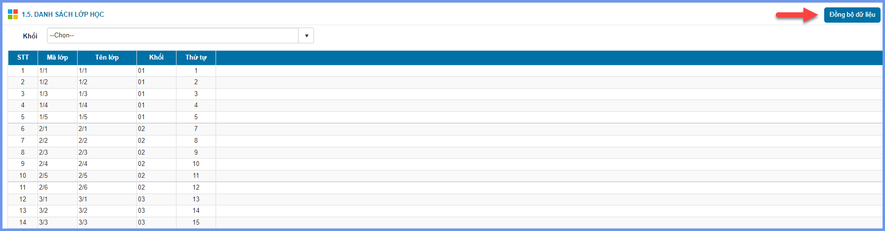
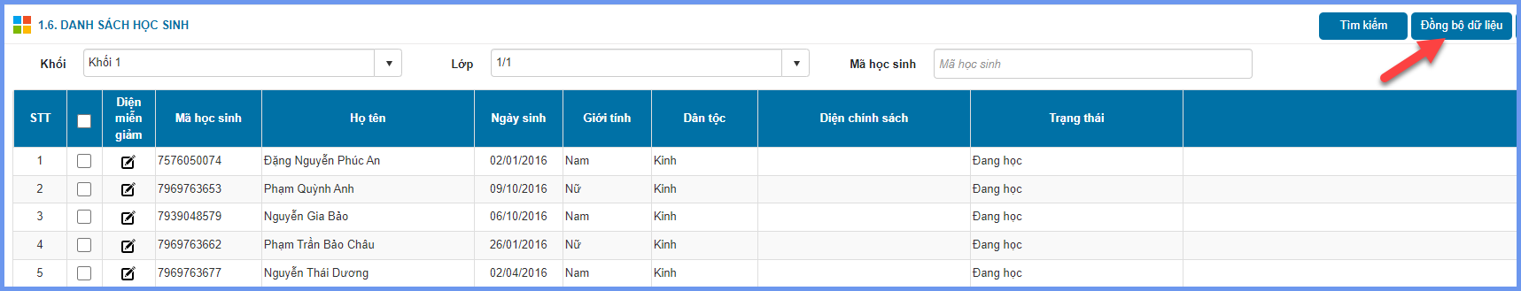
II. HƯỚNG DẪN PHÂN HỆ QUẢN LÝ KHOẢN THU
1. Kiểm tra đồng bộ dữ liệu từ CSDL
Cán bộ phụ trách thực hiện kiểm tra danh sách lớp và học sinh sau khi đồng bộ từ CSDL ngành sang hệ thống quản lý thu phí. Thao tác đồng bộ thực hiện lần đầu tiên và khi có sự thay đổi dữ liệu về hồ sơ trên CSDL.

Slide 13
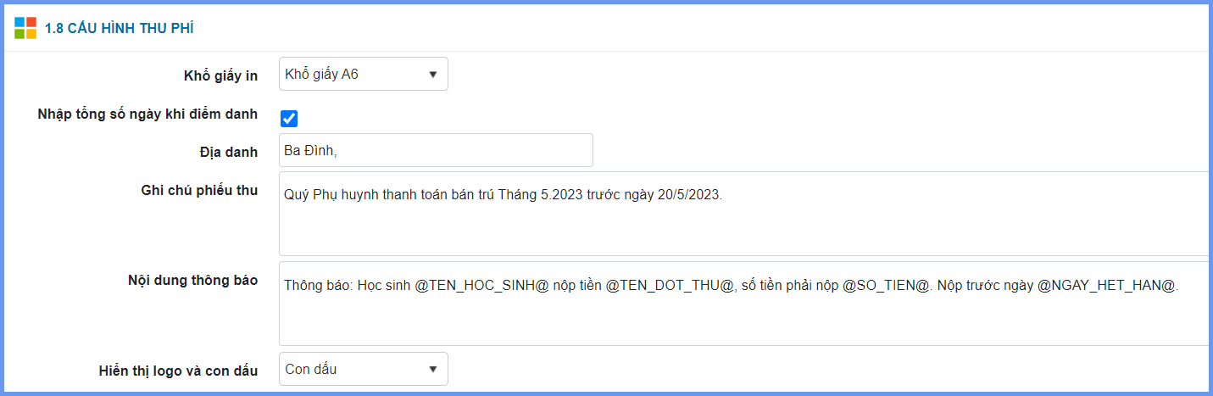
II. HƯỚNG DẪN PHÂN HỆ QUẢN LÝ KHOẢN THU
2. Khai báo cấu hình thu phí
Khai báo các thông tin cấu hình thu phí bao gồm:

Slide 14

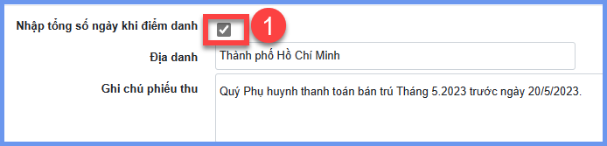
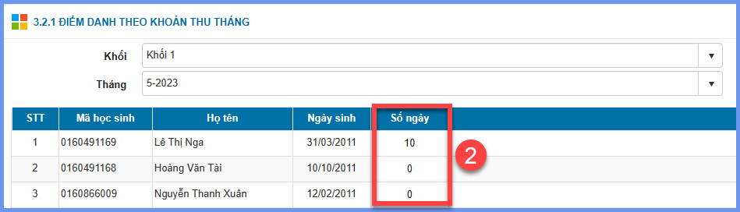
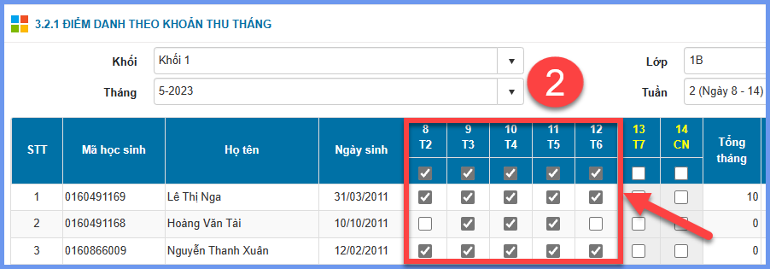
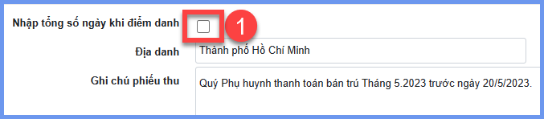
II. HƯỚNG DẪN PHÂN HỆ QUẢN LÝ KHOẢN THU
2. Khai báo cấu hình thu phí
Nhập số ngày khi điểm danh:
Lựa chọn nhập tổng số ngày nghỉ hoặc điểm danh theo ngày với các khoản thu khi cần điểm danh học sinh như bán trú,…tại 3.2. Điểm danh học sinh theo khoản thu.
Cách 1: Khai báo cấu hình điểm danh theo tổng số ngày.
Cách 2: Khai báo cấu hình điểm danh theo từng ngày.

Slide 15
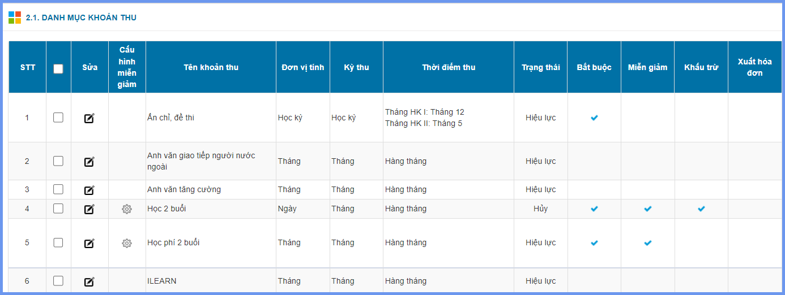
II. HƯỚNG DẪN PHÂN HỆ QUẢN LÝ KHOẢN THU
3. Khai báo danh mục các khoản thu
Khai báo, quản lý các khoản thu và miễn giảm trong năm học tại nhà trường.

Slide 16
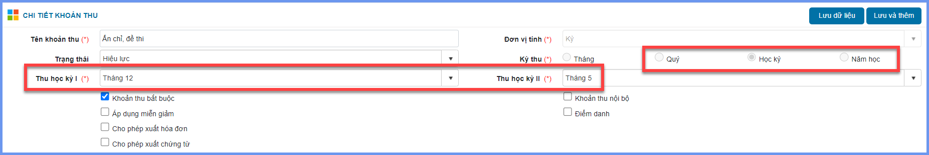
II. HƯỚNG DẪN PHÂN HỆ QUẢN LÝ KHOẢN THU
3. Khai báo danh mục các khoản thu
Với các khoản thu theo năm hoặc học kỳ như Sách giáo khoa, Ấn chỉ - đề thi, đồng phục…: Nhà trường chọn đơn vị tính học kỳ/Quý/Năm và Kỳ thu tương ứng.

Slide 17
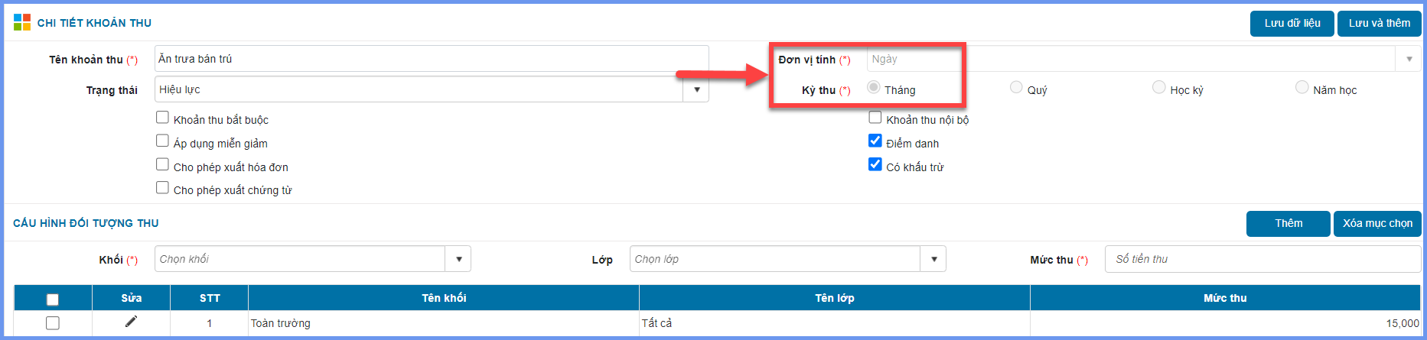
II. HƯỚNG DẪN PHÂN HỆ QUẢN LÝ KHOẢN THU
3. Khai báo danh mục các khoản thu
Với các khoản thu theo tháng như bán trú, tự chọn, kỹ năng sống…: Chọn đơn vị tính là Ngày và kỳ thu theo Tháng.

Slide 18
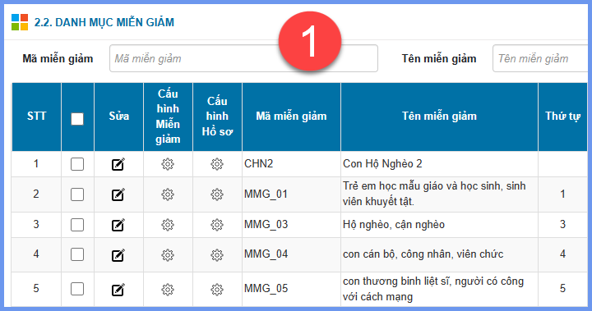
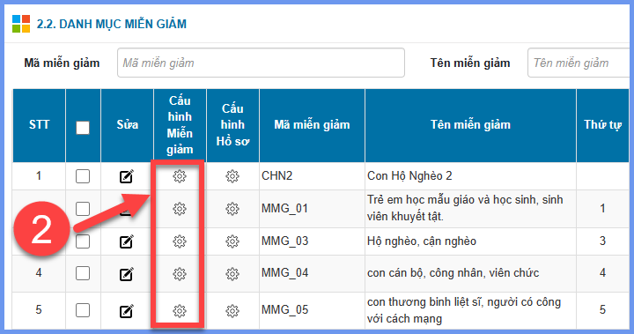
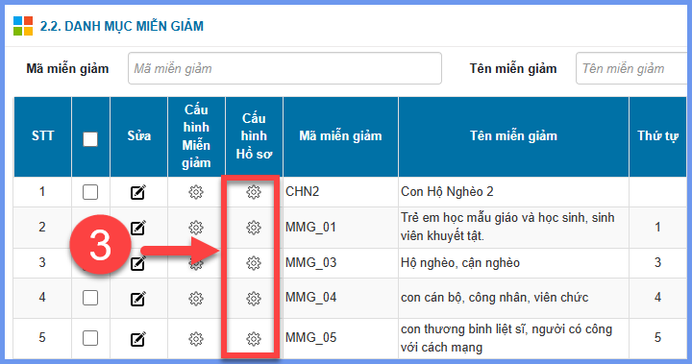
II. HƯỚNG DẪN PHÂN HỆ QUẢN LÝ KHOẢN THU
4. Khai báo danh mục miễn giảm
Khai báo danh mục miễn giảm bao gồm: Tên khoản miễn giảm, cấu hình phí miễn giảm và học sinh được miễn giảm.
Khoản miễn giảm
Cấu hình phí miễn giảm
Cấu hình học sinh miễn giảm

Slide 19
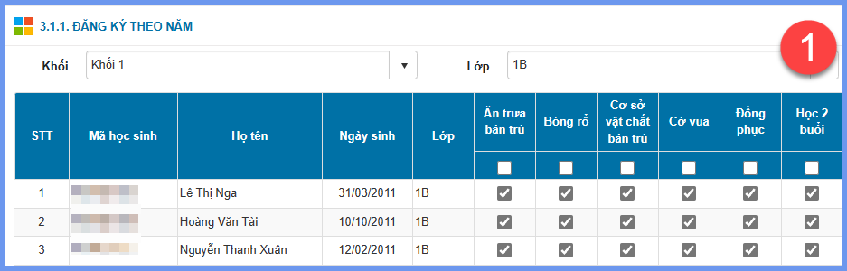
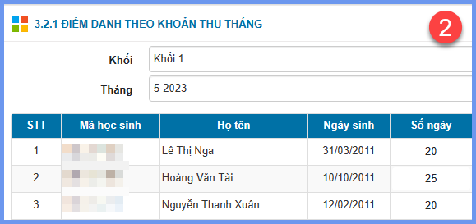
II. HƯỚNG DẪN PHÂN HỆ QUẢN LÝ KHOẢN THU
5. Đăng ký, điểm danh các khoản thu tự nguyện
Nhà trường cập nhật các khoản thu đăng ký theo năm/kỳ/tháng và điểm danh học sinh theo các khoản thu này.
Lưu ý:
1.
Với các khoản thu mỗi tháng và sử dụng thường xuyên trong năm học như Bán trú,
Học 2 buổi… nên sử dụng đăng ký khoản thu theo năm và điểm danh học sinh theo tháng.
2.
Việc điểm danh khoản thu theo tháng của học sinh để tính toán số tiền miễn giảm và khấu trừ, vì vậy nhà trường cần thực hiện điểm danh đầy đủ.

Slide 20
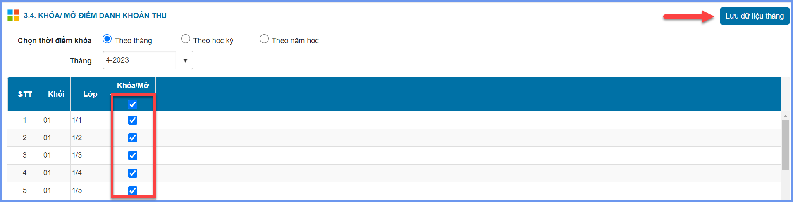
II. HƯỚNG DẪN PHÂN HỆ QUẢN LÝ KHOẢN THU
6. Khóa điểm danh các khoản thu
Để việc tính toán phiếu thu và gửi thông báo khoản thu cho PHHS được chính xác, nhà trường cần thực hiện khóa điểm danh để hệ thống chốt số liệu và tính toán khấu trừ các khoản thu.

Slide 21
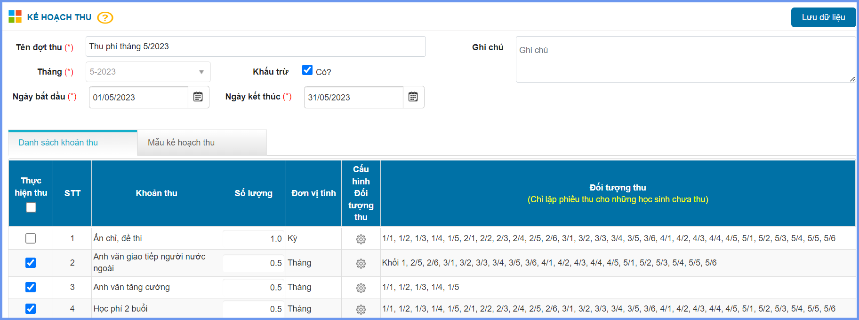
II. HƯỚNG DẪN PHÂN HỆ QUẢN LÝ KHOẢN THU
7. Lập đợt thu
Lập đợt thu bao gồm các khoản thu và thời gian thu. Một khoản thu có thể tạo trong nhiều đợt thu theo thực tế thu tại nhà trường.

Slide 22
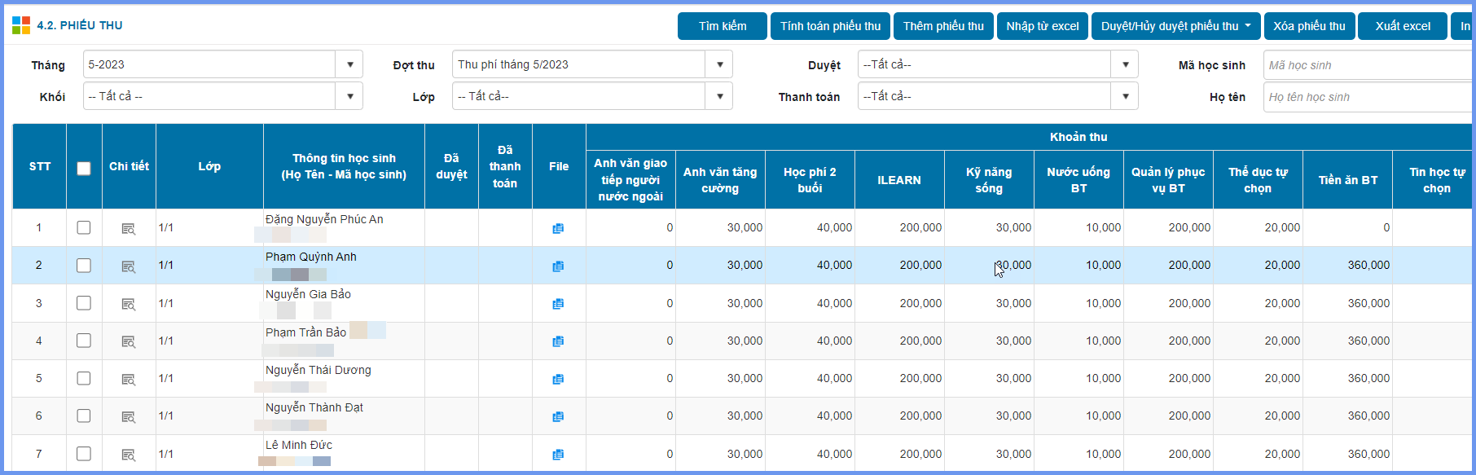
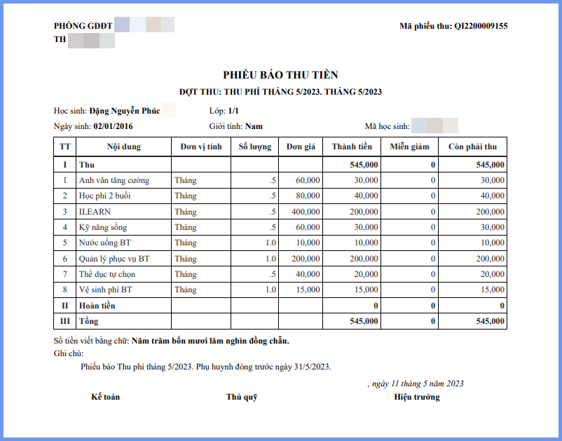
II. HƯỚNG DẪN PHÂN HỆ QUẢN LÝ KHOẢN THU
8. Lập phiếu thu
Tạo và tính toán các khoản thu … phiếu thu và gửi thông báo các khoản thu, thời gian thu đến PHHS.

Slide 23
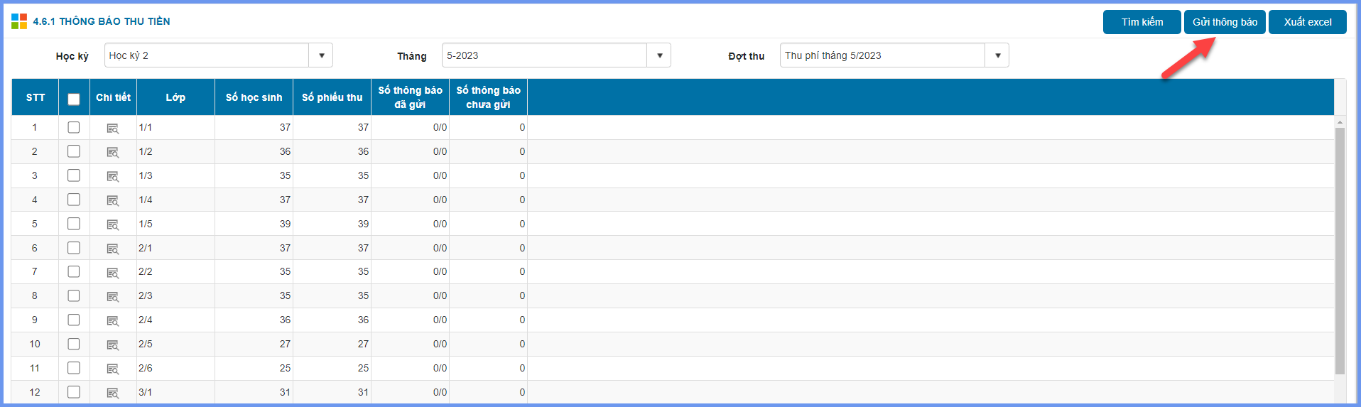
II. HƯỚNG DẪN PHÂN HỆ QUẢN LÝ KHOẢN THU
8. Lập phiếu thu
Việc gửi thông báo các khoản thu tới PHHS qua ứng dụng eNetViet.
Lưu ý: Nhà trường chỉ gửi được thông báo khi các phiếu thu đã được duyệt tại chức năng lập phiếu thu.

Slide 24
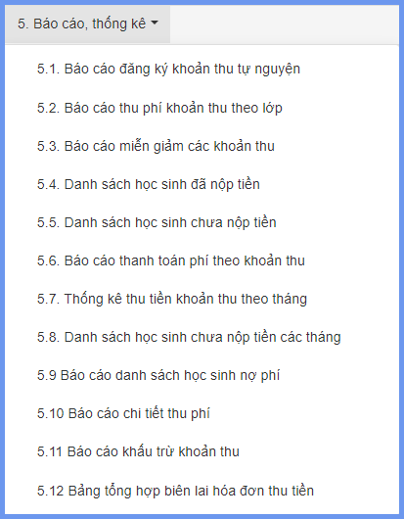
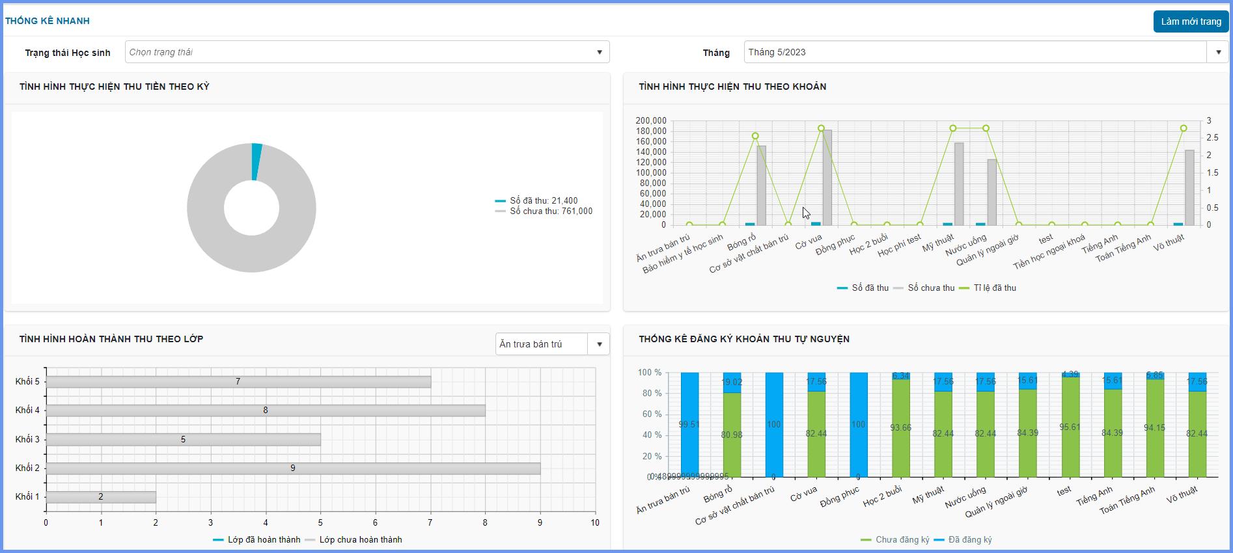
II. HƯỚNG DẪN PHÂN HỆ QUẢN LÝ KHOẢN THU
9. Theo dõi lịch sử khoản thu và báo cáo thống kê

Slide 25
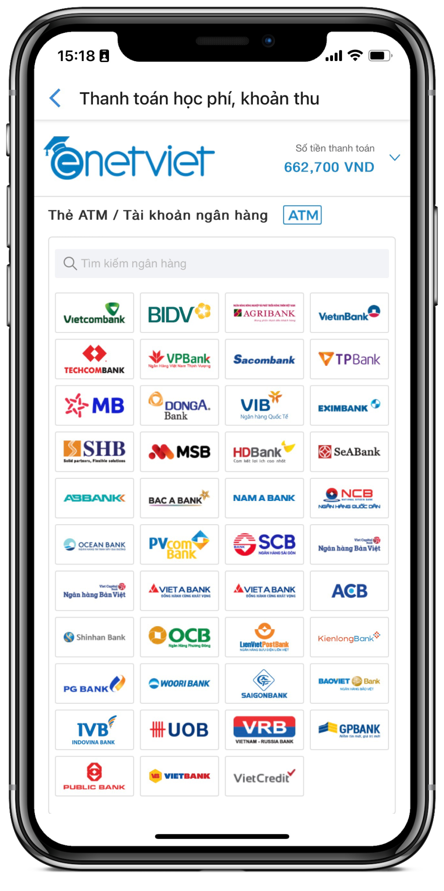
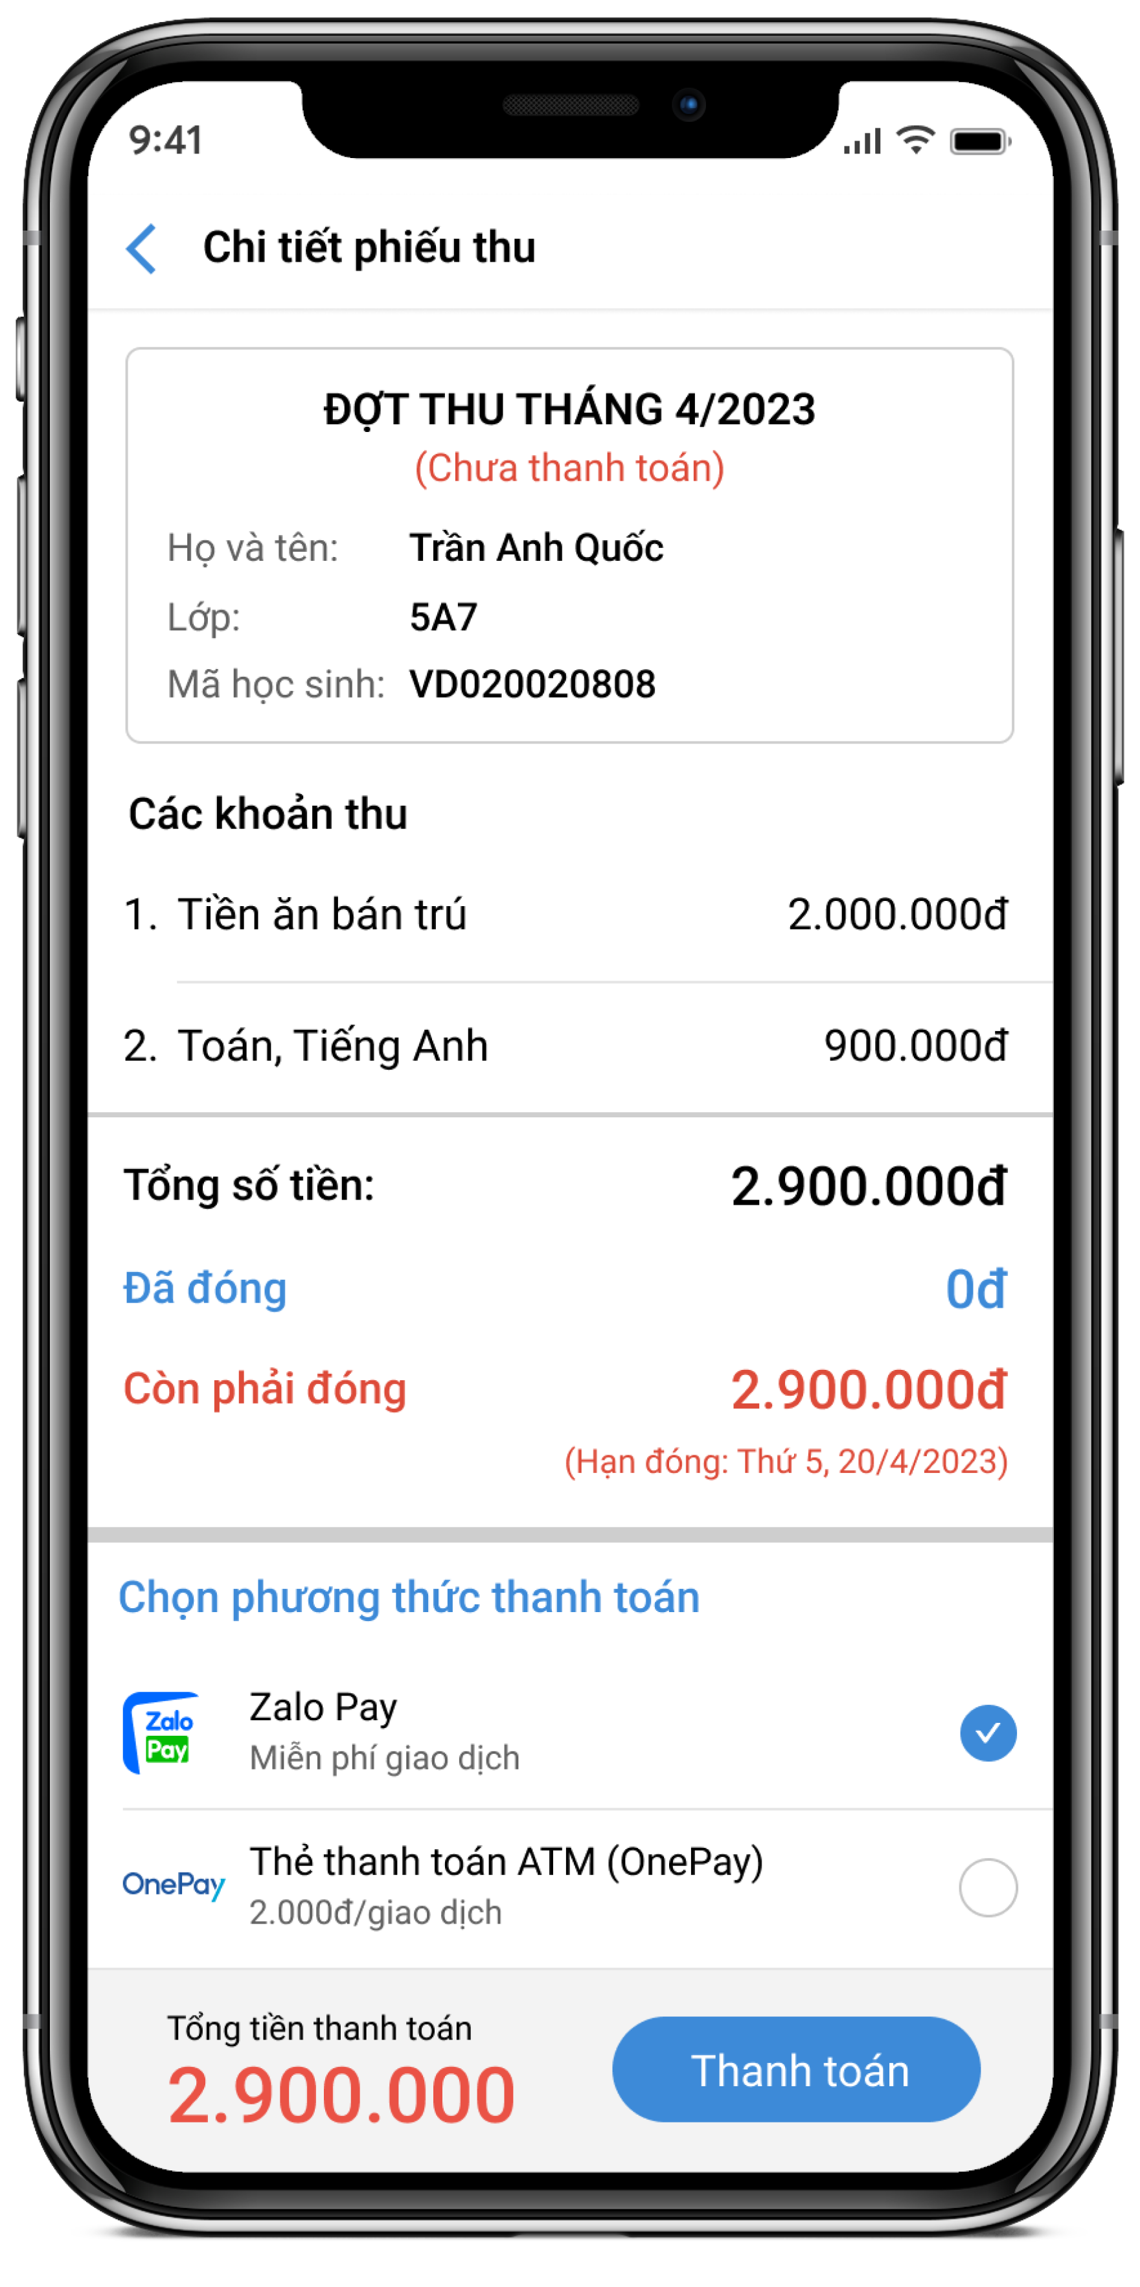
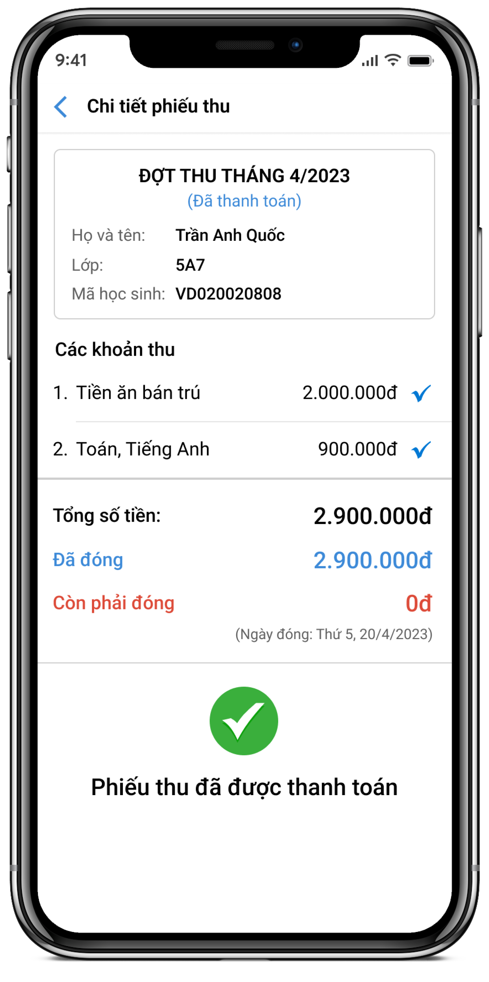
III. HƯỚNG DẪN PHHS THANH TOÁN
PHHS thực hiện thanh toán các khoản thu, học phí qua ứng dụng eNetViet
eNetViet được tích hợp với cổng thanh toán liên kết với hơn 40 ngân hàng phổ biến tại Việt Nam và các ví điện tử như ZaloPay, Viettel Pay, OnePay, Bảo Kim…

Slide 26
SỞ GIÁO DỤC VÀ ĐÀO TẠO HÀ NỘI
TRÂN TRỌNG CẢM ƠN
Đơn vị phối hợp thực hiện

